Slide 1

AIビジネス推進室
次世代サービス企画
株式会社プリマジェスト
AIビジネス推進室
綿貫 直志

Slide 2
AIB 次世代サービス企画（2019年度下期？～）
①Image2Slide, Image2Layout
◆マーケティング戦略
営業支援（PGI, AI技術実装能力PR）
◆Smart Devices AIアプリ、ラインナップ
⇒ AIS課、谷内さん（福沢さん）
② AI-OCR：文字認識（OCR）機能
◆帳票フィールド認識（RNN(LSTM）によるフィールド認識）
◆Layout 解析
⇒ AIS課、島谷さん、Tam Wai-lokさん
※認識モデル保守・拡張
⇒ AIS課、大島さん、福沢さん、綿貫（+パートナー企業 ex.. Vietnam）
③ Smart DevicesによるBPOサービス支援
◆Smart Devices AIアプリによる受付業務支援
◆Smart Devices AI-OCRサービス
⇒ 未定？（綿貫？）
[取組み方針]
◆組織体制確立
-企画・開発体制整備
⇒ 未定
-オフショア開発確立
⇒ PoC実施中
◆Digital (Web) マーケティング
戦略・体制強化
⇒ 未定
◆ソリューション企画検討
・PGIポジショニング（強味）
・選択と集中
・戦略整合性
⇒ 未定

Slide 3
SD本部 コンサルティング部 今年度体制
コンサルティング統括部に「デジタルサービス企画部、マーケティング戦略課」を新設
M |  | 林田 知広
M |  | 大島 章太郎
M |  | 大野 昌美
契約 |  | 芝 哲夫
課長 |  | 須田 訓子
一課 |  |  | 5名
M |  | 藤倉 修司
M |  | 市川 仁之
 |  | 高津 阿貴
 |  | 榎本 千紘
課長 垣脇 寛(兼)
二課 |  |  | 4名
M |  | 阿部 伸一
課長 |  | 櫻田 隆司
マーケティング戦略課 |  |  | ２名
・営業支援
-メガBK/地銀、他
-IPM -OCR/ICR
-BRMS/IRM
・営業支援
-生損保、他
-LUCA -準定型OCR
-AI-OCR -RPA
・DXに適用するAI新規ｻｰﾋﾞｽ領域創出
・提案ソリューション範囲拡大、
上流工程の確立
・マーケティングメソッド推進
嘱託 原田 年康
コンサルティング部付
 |  |  |  | 1名
コンサルティング部
部長(M) 垣脇 寛
部長(兼務) 鶴田 泰史
デジタルサービス企画部
嘱託 大原 隆
コンサルティング統括部付
 |  |  |  | 1名
統括部長(SM) 鶴田 泰史
コンサルティング統括部
本部長 野口 悟
ソリューション開発本部
*2019年度、SD本部キックオフ資料より

Slide 4
デジタルサービス企画部の取組み方針
①DXに適用するAI新規サービス領域の創出
◆イメージ・ソリューションの強みを活かし、音声等も含めた
デジタルサービスを創出する。
◆ダイレクトチャネルの潮流に対応すべくラインナップの連携
を図り、Digitalizationサービスの提供範囲を拡大する。
②提案ソリューション範囲の拡大
ソリューション連携により業務範囲の拡充を図り、顧客ニーズ
に対応した提案の高度化を図る。
③マーケティング・メソドロジの推進
長期視点でサービス拡大を見据えマーケティング・メソドロジ
を推進する。
取組み方針
◆DXソリューションの
マーケティング調査
（上期目途）
◆個別案件提案を起点に
全体展開をふまえた
ソリューション検討
・当社ポジショニング
・コア・コンピタンス
・戦略整合性
◆上流工程の提案
マーケティング活動

Slide 5
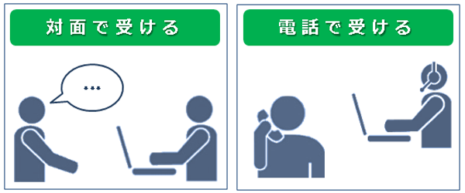






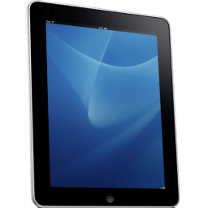



イメージ化ビジネスを拡張するDXサービス検討領域
デジタル化の要素〔何を、どこで〕
② 音声・声紋 (A)× PGI(D)
テキスト化、本人確認・認証 等
Primagest
音声
ANALOG ⇒ DIGITAL
BRMS・BPO
音声
（検討予定）
（ﾁｬｯﾄ・ﾂｰﾙ）
文字
スキャン
紙書類
（現在）
窓口
デジタル
ペーパー
（検討中）
ANALOG ⇒ DIGITAL
タブレット
（検討予定）
ダイレクト
Bot
スマホ
（検討中）
① 顧客チャネル(A) × PGI(D)
撮影画像を活用したペーパレス化 等

Slide 6
〔補足〕 帳票電子化の課題は「撮影」と担い手
顧客のニーズ（意見）と各メリット・デメリットをふまえて対応していく必要がある。
チャネル媒体 | 顧客 | 企業担当者 | 企業
スマホ | 紙書類 撮影 画像 アップ |  | 受付
タブレット（担当者） | 紙書類 | 撮影 画像 アップ | 受付
デジタルペーパー | 画像 記入 アップ |  | 受付

Slide 7
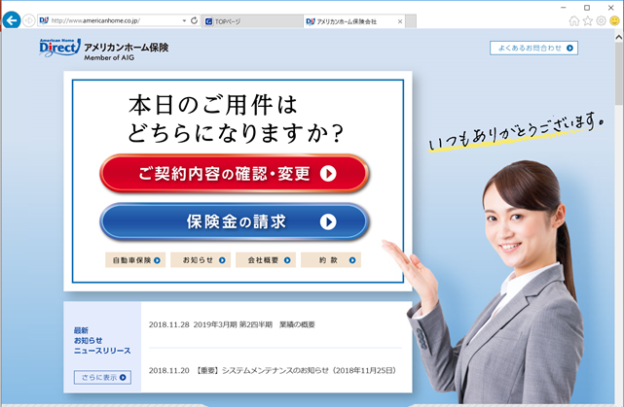
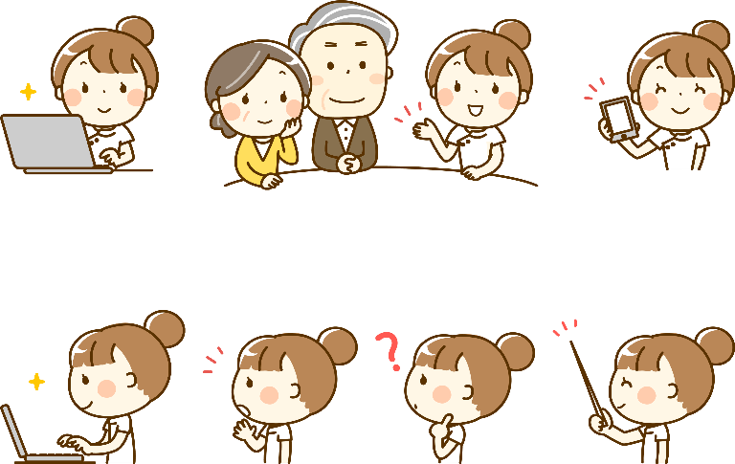
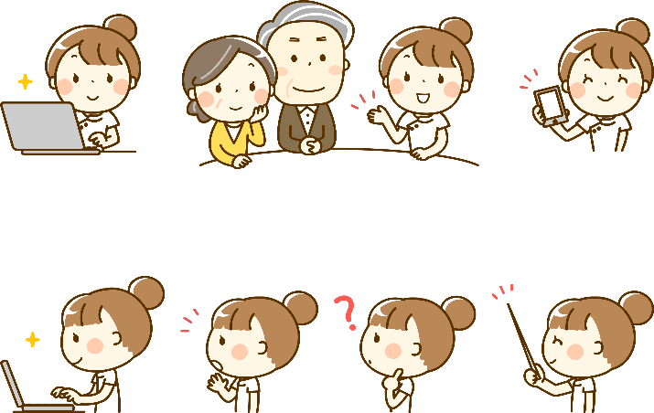










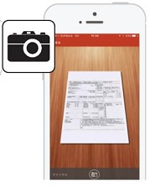
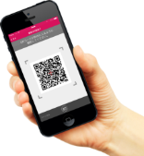
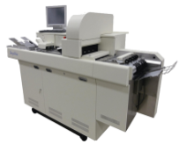
参考イメージ① A社向けスマホ受付をさらに具体化
契約者様
Web受付
貴社 Webサーバ
画像データ
一時保存サーバ
顧客企業
Webルート
（ﾁｬｯﾄ・ﾂｰﾙ）
電話受付
納品
電話ルート
画像データ
最終保存
サーバ
郵送による資料送付
画像
送付
受領
テキスト
A.郵送ルート（併用）
画像データ
一時保存サーバ
Webアプリ
撮影
URLへ誘導
画像
納品
B.汎用ULルート（併用）
弊社 BPOセンター
Web受付用の開発
（検討中）
画像補正
（OCR変換）
汎用UL用の開発
テキスト

Slide 8



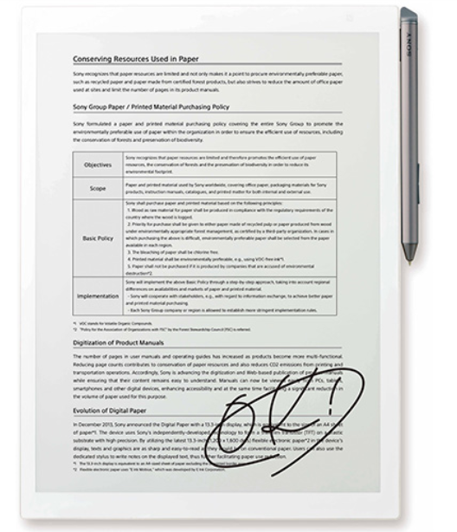
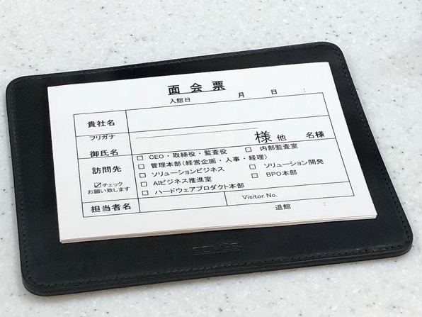
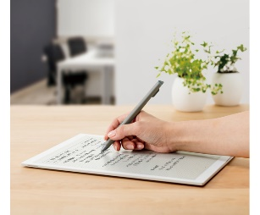


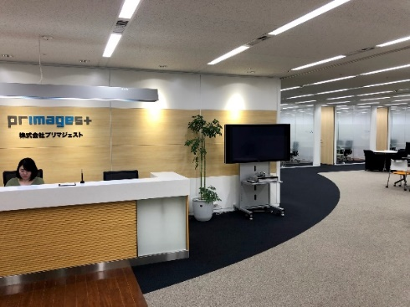
参考イメージ② ペーパーレス窓口受付による効率化
デジタルペーパーを活用したダイレクトAI-OCR変換による受付窓口
手書文字の項目を
API連携でAI-OCRへ
[Google (Cloud)]
認識モデル
紙に近い
紙の帳票のレイアウトを利用
画面の帳票に直接手書き
画像転送
（Cloud他）
AI-OCR
PDF形式アップロード
RPA連携処理も検討
分析
紙 電子画面
BI等による傾向分析
受付窓口

Slide 9

システム
構築力強化
DX対応
組織
上流工程
強化
Prime + Image + est
[業界Ｎｏ１］ ［画像、イメージ］ ［最上級の顧客サービス］
CMMI/ PMBOK
/BABOK
弊社に関わるすべての人に、“夢”をプラスできる企業として、
時代の先を見据えた斬新かつ最高品質の技術サービスを提供して参ります。
工学的
アプローチ

